Slide 1
مناقشة مشروع التخرج
نظام مراقبة الشبكات الذكي
❄
مراقبة قائمة على بروتوكول SNMP باستخدام Python وتنبيهات Telegram فورية
من ردّ الفعل المتأخّر إلى المراقبة الاستباقية
المشرف
إعداد الطالب
[اسم المشرف]
[اسم الطالب]
العام الدراسي
الجامعة
2025/2026
[الجامعة — الكلية]
Cisco Packet Tracer 8.2 • Python 3 • SNMPv2c • Telegram Bot API
Notes:
- رحّب بأعضاء اللجنة وقدّم نفسك واسم المشرف قبل قراءة العنوان.
- اقرأ العنوان والجمَلة الفرعية بإيقاع هادئ — لا تستعجل في أول ثلاثين ثانية.
- أبرز سطر الشعار: التحول من ردّ الفعل المتأخّر إلى المراقبة الاستباقية هو خيط المناقشة الناظم.
- أشر سريعاً إلى المكدّس التقني في التذييل: Packet Tracer وPython وSNMPv2c وTelegram.

Slide 2
جدول المحتويات
ما الذي سنعرضه
المشكلة
01
6
لماذا تحتاج الشبكات إلى مراقبة استباقية
◌
أجهزة مراقَبة
أساسيات SNMP
02
كيف تتخاطب أجهزة الشبكة
المختبر
03
2
تصميم شبكة متعددة المواقع في Packet Tracer
✦
مستويا تنبيه — استقصاء وTraps
المحرّك
04
استقصاء Python مع عتبات وTraps
Telegram
05
تنبيهات وتحكّم في جيبك
22/22
✓
اختباراً آلياً ناجحاً
التحقق
06
نتائج مقيسة وعرض حي
Notes:
- قدّم خريطة العرض في جملة واحدة: من المشكلة إلى التحقق مروراً بالبنية والتنفيذ.
- أشر إلى الأرقام الثلاثة في الجانب الأيسر: 6 أجهزة، مستويا تنبيه، و22 اختباراً ناجحاً — عُد إليها في الختام.
- نبّه اللجنة أن القسم الأخير يتضمن عرضاً حياً يُشغَّل أمامهم مباشرة.
- لا تقرأ الأقسام الستة بنداً بنداً — اذكرها كسرد واحد متصل.

Slide 3
الدافع
الشبكات تتعطّل قبل أن يشعر أحد
الاستباق (هذا المشروع)
ردّ الفعل (الوضع الراهن)
استقصاء CPU والذاكرة وحالة الواجهات كل 15 ثانية
♥
المستخدمون هم أول مستشعّر للعطل (مكالمات الدعم)
✦
العتبات تلتقط التدهور قبل الانهيار
↗
زمن الإصلاح MTTR يزداد مع عدد الأجهزة
◔
←
أعطال الوصلات تُبلَّغ عبر Traps في أقل من ثانية
⚡
المشغّل يقفز بين طرفيات CLI عبر أكثر من 6 أجهزة
✦
كل تنبيه مؤرَّخ ومحفوظ في سجل دائم
✦
لا أرشيف — الحوادث تتلاشى بإغلاق الطرفية
✕
الأمن
نموذج الإدارة FCAPS
✿
Security
الأداء
Performance
المحاسبة
Accounting
الإعداد
Configuration
الأعطال
Fault
هذا المشروع يملك مستويا الأعطال والأداء من طرف إلى طرف
Notes:
- ابدأ بقصة قصيرة: انقطاع في منتصف ليلة الامتحانات وصل عبر مكالمة طالب غاضب لا عبر نظام.
- قارن العمودين: الأيمن وضعٌ ندفع فيه ثمن العطل انتظاراً للشكوى، والأيسر ما بنيناه فعلاً.
- اختر بندين فقط للشرح — MTTR و«لا أرشيف» — ولا تقرأ القائمتين كاملتين.
- اربط FCAPS بالمشروع: نغطي مستويي Fault وPerformance من طرف إلى طرف ضمن إطار إدارة معياري.

Slide 4
الأهداف
خمسة أهداف قابلة للقياس
✦
O3
✦
O2
✦
O1
محرّك عتبات يعمل بوصفه آلة حالات
تنفيذ SNMPv2c على مستوى البروتوكول
بناء مختبر متعدد المواقع موثَّق في Packet Tracer 8.2
CPU عند 70/85% والذاكرة عند 75/90% والتنبيه عند الانتقالات فقط مع إشعارات تعافٍ
✓
مرمّز BER/ASN.1 ورسائل GET وGETNEXT وTrap دون أي مكتبات خارجية
✓
مثلث OSPF وفصل VLAN وتفعيل SNMP على الموجّهات والمبدّلات الستة
✓
✓
O5
➤
O4
إثبات عمل النظام
قناة تنبيه عبر Telegram
22 اختباراً آلياً من طرف إلى طرف مع قياس زمن الكشف
✓
دفع التنبيهات مع أوامر تفاعلية /status و/cpu و/ifaces و/alerts و/mute
✓
Notes:
- اقرأ الأهداف الخمسة سريعاً ثم توقف عند O5: القياس هو ما يفصل المشروع عن العرض التقديمي.
- شدّد على أن لكل هدف معيار قبول قابل للفحص — أشر إلى علامات الصح أسفل كل بطاقة.
- O2 هو الجوهر الأكاديمي: تنفيذ البروتوكول من نص RFC مباشرة دون مكتبات جاهزة.
- اذكر عتبات CPU عند 70/85% والذاكرة عند 75/90% — ستعود إليها في شريحة منطق التنبيه.

Slide 5
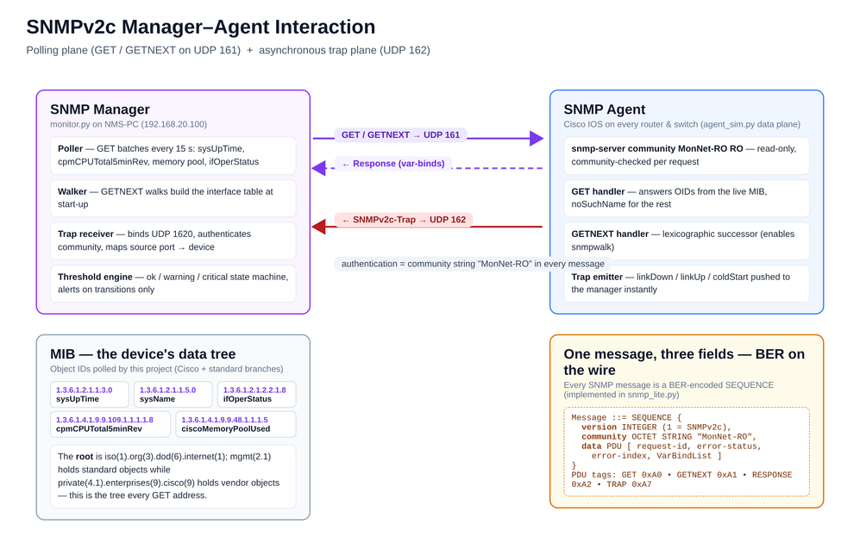
الأساسيات 1/2
SNMP — مدير ووكيل ومنفذا UDP
سلسلة Community — مصادقة الإصدار v2c
⚿
Trap → UDP 162 — المستوى غير المتزامن
⚡
GET / GETNEXT → UDP 161 — مستوى الاستقصاء
⇄
كل رسالة = إصدار + community + PDU بترميز BER وفق RFC 3416 — نفّذنا هذا التنسيق بأنفسنا في snmp_lite.py
Notes:
- اشرح الأدوار على الشكل: المدير يستقصي، الوكيل يجيب، ورسالة Trap تُدفَع دون سؤال.
- المنفذان في UDP: الرسائل الاستقصائية ذهاباً وإياباً على 161، والـTraps باتجاه واحد إلى 162.
- سلسلة community هي «كلمة السر» في الإصدار v2c — لذلك أبقيناها للقراءة فقط داخل المختبر.
- أشر إلى السطر الأخير: بنية كل رسالة وفق RFC 3416 وقد نفّذنا ترميز BER بأنفسنا في snmp_lite.py.

Slide 6
الأساسيات 2/2
كل شيء رقمٌ في شجرة
الاستقصاء مقابل Traps
⇄
قاعدة MIB — مستودع المعلومات المُدارة
✿
المستوى | الاتجاه | زمن الاستجابة | الأفضل لـ
الاستقصاءGET كل 15 ثانية | مدير ← وكيل | ≤ الفاصل + 1.4 ث (مقيس) | الاتجاهات والعتبات
Trapsدفع UDP عند الحدث | وكيل ← مدير | 0.4 ث (مقيس) | الأعطال اللحظية
iso(1) → org(3) → dod(6) → internet(1)
mgmt(2.1)
sysUpTime
.1.3.6.1.2.1.1.3
ifOperStatus
.1.3.6.1.2.1.2.2.1.8
ifInOctets
.1.3.6.1.2.1.2.2.1.10
private(4.1) → enterprises(9) → cisco(9)
cpmCPUTotal5minRev
.1.3.6.1.4.1.9.9.109.1.1.1.1.8
ciscoMemoryPoolUsed
.1.3.6.1.4.1.9.9.48.1.1.1.5
النظام يستخدم المستويين معاً: الاستقصاء للاتجاهات والـTraps للأعطال الفورية
↻
Notes:
- اشرح الفكرة المحورية: كل قيمة في SNMP لها عنوان رقمي فريد — اقرأ OID واحداً بصوت واضح مثل sysUpTime.
- فرعا الشجرة: mgmt القياسي المشترك بين المزوّدين، وprivate الخاص بـCisco الذي نقرأ منه CPU والذاكرة.
- في جدول المقارنة ركّز على الزمنين المقيسين: 1.4 ثانية للاستقصاء مقابل 0.4 ثانية للـTrap.
- اختم بالخلاصة: المستويان يتكاملان — الاستقصاء للاتجاهات والـTraps للأعطال الفورية.

Slide 7
بيئة المحاكاة
لماذا Packet Tracer — وأين حدّه
المعيار | GNS3 | Packet Tracer 8.2
التقنية | محاكاة بصور IOS حقيقية | محاكاة على مستوى السلوك
الترخيص | يتطلب صور Cisco IOS | مجاني عبر Networking Academy
الاستهلاك | ثقيل الذاكرة عند تعدد الموجّهات | خفيف ومناسب للطلاب
SNMP من عملية Python خارجية | ✓قابل للوصول بشكل أصيل | ⊗رزمة محاكاة غير قابلة للوصول من الخارج
القرار: Packet Tracer لمستوى تصميم الشبكة + وكلاء SNMP مطابقون للبروتوكول كمستوى بيانات حيّ — نفس OIDs الخاصة بـCisco ونفس community ونفس مضيف الـTraps. كود المراقبة جاهز للإنتاج: الانتقال إلى موجّهات حقيقية يعني تعديل العناوين في ملف YAML واحد لا غير.
✓
Notes:
- اعرض المقايضة بصراحة: GNS3 يحاكي صور IOS حقيقية لكنه يتطلب صوراً مرخّصة ويستهلك ذاكرة عالية مع تعدد الموجّهات، بينما Packet Tracer مجاني عبر Networking Academy وخفيف ومناسب للطلاب.
- الحدّ الصادق: رزمة SNMP داخل Packet Tracer محاكاة غير قابلة للوصول من عملية Python خارجية، خلافاً لـGNS3 حيث تكون قابلة للوصول بشكل أصيل.
- القرار الهجين: Packet Tracer لمستوى تصميم الشبكة + وكلاء SNMP مطابقون للبروتوكول كمستوى بيانات حيّ بنفس OIDs الخاصة بـCisco ونفس community ونفس مضيف الـTraps.
- أكّد الجاهزية للإنتاج: الانتقال إلى موجّهات حقيقية يعني تعديل العناوين في ملف YAML واحد لا غير.

Slide 8
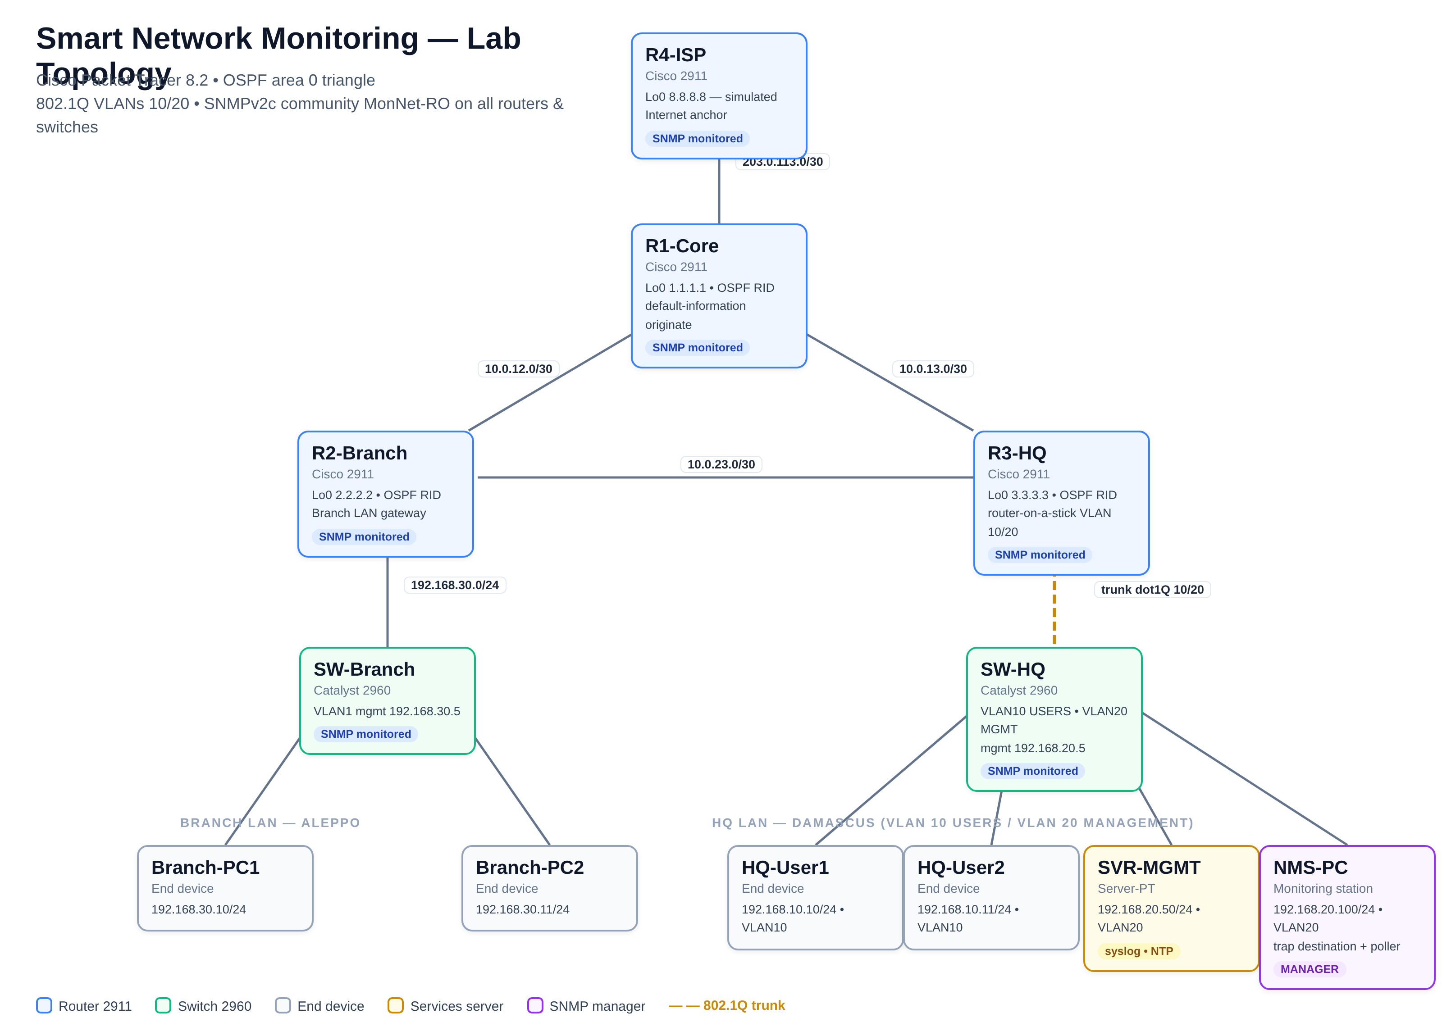
الشبكة
ملف واحد، اثنا عشر جهازاً، تكرار كامل
مثلث OSPF في المنطقة 0 بين R1–R2–R3
لا يعزل قطعُ وصلةٍ واحدة أيَّ موقع؛ يبقى مساران قائمان مهما انقطع.
✦
أسلوب Router-on-a-stick على R3-HQ
فصل VLAN 10 للمستخدمين وVLAN 20 للإدارة عبر جذع فيزيائي واحد.
⚙
مستوى الخدمات
SVR-MGMT: syslog + NTP على 192.168.20.50؛ NMS-PC: وجهة الـTraps والمستقصي على 192.168.20.100.
▦
Smart_Network_Monitoring_Lab.pkt — يفتح مباشرة في Packet Tracer 8.2 دون أي إعداد يدوي.
Notes:
- اقرأ الشكل من اليمين: ثلاثة مواقع واثنا عشر جهازاً، كلها مهيّأة في ملف pkt واحد يفتح مباشرة في Packet Tracer 8.2 دون أي إعداد يدوي.
- قصة التكرار: مثلث OSPF في المنطقة 0 بين R1 وR2 وR3 — لا يعزل قطعُ وصلةٍ واحدة أيَّ موقع، ويبقى مساران قائمان مهما انقطع.
- أشر إلى R3-HQ: أسلوب Router-on-a-stick يفصل VLAN 10 للمستخدمين عن VLAN 20 للإدارة عبر جذع فيزيائي واحد.
- مستوى الخدمات: SVR-MGMT يقدّم syslog وNTP على 192.168.20.50، وNMS-PC على 192.168.20.100 هو وجهة الـTraps والمستقصي معاً.

Slide 9
الشبكة
خطة عنونة هرمية موثَّقة وقابلة للاختبار
المقطع | VLAN | الشبكة الفرعية | البوابة | الأعضاء
WAN بين R1 وR4-ISP | — | 203.0.113.0/30 | — | R1 .1 وR4 .2
النواة R1↔R2 | — | 10.0.12.0/30 | — | R1 .1 وR2 .2
النواة R1↔R3 | — | 10.0.13.0/30 | — | R1 .1 وR3 .2
النواة R2↔R3 | — | 10.0.23.0/30 | — | R2 .1 وR3 .2
LAN الفرع | 1 | 192.168.30.0/24 | R2 .1 | PC1 .10 وPC2 .11 وSW-Branch .5
مستخدمو المركز | 10 | 192.168.10.0/24 | R3 Gi0/0.10 .1 | User1 .10 وUser2 .11
إدارة المركز | 20 | 192.168.20.0/24 | R3 Gi0/0.20 .1 | SVR-MGMT .50 وNMS-PC .100 وSW-HQ .5
عناوين Loopback (معرّفات OSPF):R1 1.1.1.1·R2 2.2.2.2·R3 3.3.3.3·R4 8.8.8.8
Loopbacks تمنح OSPF معرّفات موجّهات ثابتة مستقلة عن الواجهات المادية
✦
/30 على الوصلات نقطة-إلى-نقطة — كفاءة عنونة 50% لكل وصلة
✦
Notes:
- أشر إلى الهرمية: شبكات /30 للوصلات نقطة-إلى-نقطة بين الموجّهات، و/24 لكل شبكة محلية — خطة موثَّقة وقابلة للاختبار.
- كفاءة /30: نصف العناوين القابلة للاستخدام لكل وصلة على المقاطع نقطة-إلى-نقطة.
- جانب المركز: VLAN 10 للمستخدمين وVLAN 20 للإدارة يتقاسان جذع R3 عبر الواجهتين الفرعيتين Gi0/0.10 وGi0/0.20.
- ميّز NMS-PC على 192.168.20.100 — وجهة الـTraps والمستقصي التي تعتمد عليها الشرائح التالية.
- اختم بعناوين Loopback: من R1 1.1.1.1 إلى R4 8.8.8.8 — معرّفات OSPF ثابتة مستقلة عن الواجهات المادية.

Slide 10
التنفيذ 1/3
خمسة أسطر تحوّل الموجّه إلى مصدر بيانات
community MonNet-RO RO
L1
Cisco IOS · global configuration mode
وصول للقراءة فقط؛ community بصلاحية RW يفتح رسائل SET أي تعديل الإعداد — تجنّبناه عمداً.
1
snmp-server community MonNet-RO RO
location / contact
L2
يظهران كـ sysLocation وsysContact ضمن OID ما يثبت هوية الوكيل.
2
snmp-server location CORE-POP Damascus
host 192.168.20.100 version 2c
L3
تستقبل NMS رسائل الـTraps بنفس الـcommunity.
3
snmp-server contact netmon@monnet.lab
enable traps snmp link…
L4
4
snmp-server host 192.168.20.100 version 2c MonNet-RO
أحداث حالة الوصلات والإعداد تولّد إشعارات.
5
snmp-server enable traps snmp link linkdown linkup config
طُبّقت على 4 موجّهات + 2 مبدّلات
✓
تظهر في IOS عبر الأمر show snmp.
Notes:
- اقرأ الأسطر الخمسة بهدوء — هذه هي تهيئة الجهاز بأكملها، وكل ما بعدها محرّك Python الخاص بنا.
- السطر 1: community للقراءة فقط عمداً — صلاحية RW تفتح رسائل SET أي تعديل الإعداد عن بُعد.
- السطران 2–3: location وcontact يظهران كـ sysLocation وsysContact ضمن OID بما يثبت هوية الوكيل أمام المستقصي.
- السطر 4: تُرسل الـTraps إلى NMS-PC على 192.168.20.100 بنفس community؛ السطر 5 يفعّل إشعارات حالة الوصلات والإعداد.
- طُبّقت التهيئة نفسها على 4 موجّهات + 2 مبدّلات — تحقّق مباشرة عبر show snmp.

Slide 11
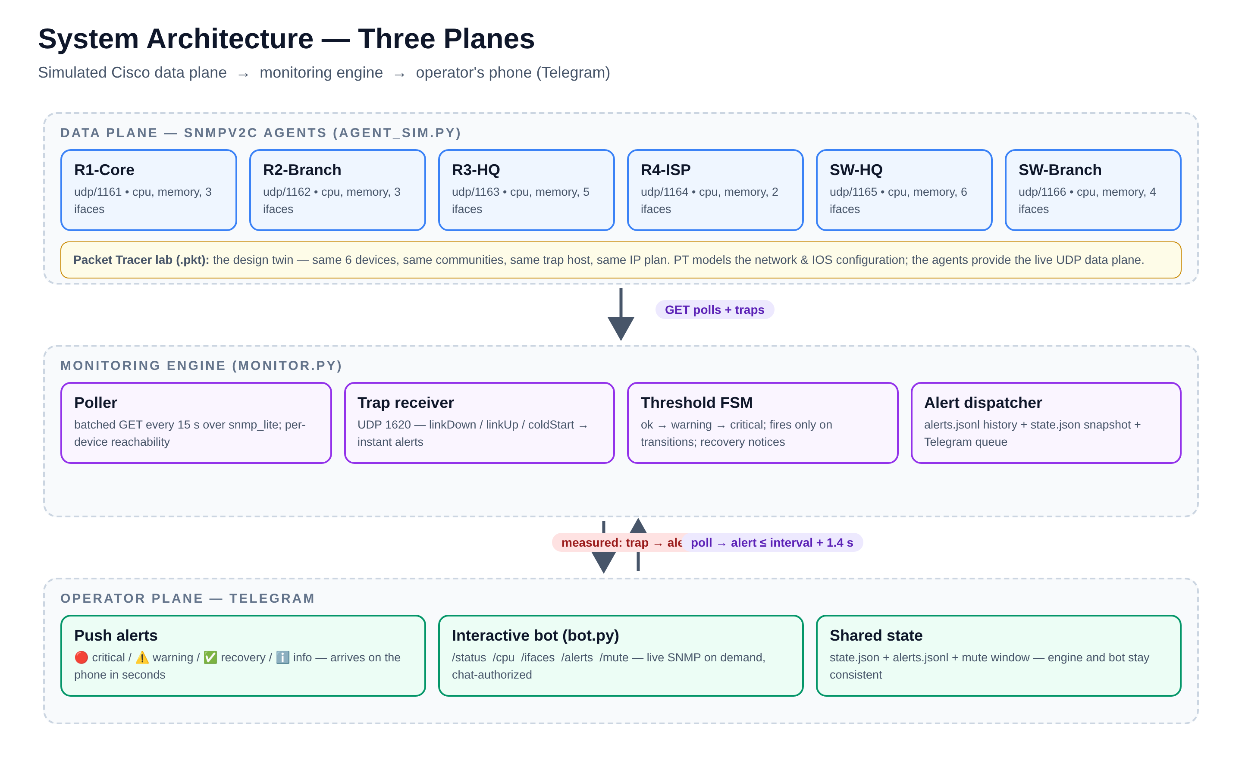
التنفيذ 2/3
ثلاثة مستويات، قاعدة كود Python واحدة
snmp_lite.py
✦
تنفيذ SNMPv2c من نص RFC مباشرة: مرمّز BER وGET وGETNEXT ورسائل Trap — بالمكتبة القياسية فقط.
agent_sim.py
❄
ستة وكلاء متوافقون مع Cisco: قيم CPU وذاكرة وifTable حيّة مع بثّ Traps وسيناريوهات حوادث مبرمجة.
monitor.py
✦
المستقصي وآلة حالات العتبات ومستقبل الـTraps وموزّع التنبيهات مع طابور Telegram.
نفّذنا البروتوكولَ نفسَه لا مجرد استدعاء مكتبة — كل بايت على السلك من صنعنا وقابل للشرح.
Notes:
- وجّه الجمهور إلى الشكل: ثلاثة مستويات — الوكلاء المُحاكون في الأسفل، محرّك المراقبة في الوسط، وTelegram في الأعلى.
- snmp_lite.py: تنفيذ SNMPv2c من نص RFC مباشرة — مرمّز BER وGET وGETNEXT ورسائل Trap بالمكتبة القياسية فقط دون أي تبعيات.
- agent_sim.py: ستة وكلاء متوافقون مع Cisco بقيم CPU وذاكرة وifTable حيّة، مع بثّ Traps وسيناريوهات حوادث مبرمجة للعرض.
- monitor.py يربط كل شيء: المستقصي وآلة حالات العتبات ومستقبل الـTraps وموزّع التنبيهات مع طابور Telegram.
- اختم بالجملة: نفّذنا البروتوكول نفسه لا مجرد استدعاء مكتبة — كل بايت على السلك من صنعنا وقابل للشرح.

Slide 12
التنفيذ 3/3
التنبيه عند الانتقال لا عند القيمة
لا تكرار ما دامت الحالة قائمة
R1
متحقق: تنبيه حرج واحد بالضبط خلال حادث CPU مستمر 52 ثانية.
انقطاع الوصول تنبيهٌ مستقل
R2
حرج
⊗
CPU ≥ 85%
ذاكرة ≥ 90%
تحذير
⚠
CPU ≥ 70%
ذاكرة ≥ 75%
سليم
✓
مهلة SNMP ترفع علم DOWN للجهاز ويعود UP عند استجابته مجدداً.
CRITICAL
WARNING
OK
إشعار التعافي
إشعارات التعافي تُغلق الحلقة
R3
يعرف المشغّل متى انتهى الحادث لا متى بدأ فقط.
حالة لكل (جهاز، مقياس) — تنطلق التنبيهات فقط عند تغيّر الحالة.
كل تنبيه قابل للتدقيق
R4
يُلحق بملف alerts.jsonl مع طابعَي زمن الحدث والكشف.
Notes:
- المبدأ الأساسي: حالة لكل (جهاز، مقياس) — التنبيهات تنطلق عند الانتقالات فقط لا عند تكرار القيم.
- اتبع الآلة من اليمين إلى اليسار: سليم ← تحذير عند CPU ≥ 70% أو ذاكرة ≥ 75%، ثم حرج عند CPU ≥ 85% أو ذاكرة ≥ 90%؛ مسار العودة المتقطع يرسل إشعار التعافي.
- دليل R1: تنبيه حرج واحد بالضبط خلال حادث CPU مستمر 52 ثانية — لا تكرار ما دامت الحالة قائمة.
- R2: مهلة SNMP تنبيه مستقل — علم DOWN للجهاز حتى يستجيب مجدداً فيعود UP.
- R3 وR4: إشعارات التعافي تُغلق الحلقة، وكل تنبيه يُلحق بـ alerts.jsonl مع طابعَي زمن الحدث والكشف.

Slide 13
مستوى الإشعار
هاتف المشغّل هو شاشة NMS الجديدة
الأوامر
البوت في 5 دقائق
جدول صحة الأجهزة الستة
←
/status
حاور @BotFather ثم /newbot واستلم التوكن
1
استقصاء SNMP حيّ للمعالج والذاكرة
←
/cpu R2-Branch
اضغط START على البوت (أي رسالة)
2
جدول واجهات حيّ
←
/ifaces R3-HQ
اقرأ chat id من api.telegram.org/bot<TOKEN>/getUpdates
3
سجل مؤرَّخ
←
/alerts
صدّر المتغيّرين TELEGRAM_BOT_TOKEN وTELEGRAM_CHAT_ID
4
كتمة لأغراض الصيانة
←
/mute 30
شغّل python3 bot.py
5
✦
🔴 CRITICAL — R2-Branch: CPU = 93% (threshold 85%)
10:02:11
التخويل بالدردشة فقط — يرفض البوت المحادثات الأخرى، وسلسلة community لا تغادر مضيف المختبر
⚿
✅ RESOLVED — R2-Branch: CPU back to 26%
10:02:47
Notes:
- البوت جاهز خلال دقائق: BotFather ثم /newbot ثم استخراج chat id من getUpdates — دون أي بنية تحتية إضافية.
- كل الأوامر تستعلم SNMP مباشرة: /status و/cpu و/ifaces و/alerts و/mute.
- الفقاعتان نمط فعلي: CRITICAL عند 93% ثم RESOLVED عند عودة CPU إلى 26% — 36 ثانية بين التنبيهين.
- الأمان: التخويل بالدردشة، والبوت يرفض المحادثات الأخرى، وسلسلة community لا تغادر المختبر.

Slide 14
التحقق
مقيس لا مُدَّعى
◔
⚡
◔
✓
1.4–3.9
0.4
12
22/22
ثانية
ثانية
من الاستقصاء عند فاصل 5 ثوانٍ
زمن التنبيه من الـTrap
تنبيهاً في تمرين حوادث واحد
اختباراً آلياً ناجحاً
الحادث | الحدث | الكشف | زمن الاستجابة
R2 CPU 78% (warning) | 22.5 ث | 23.8 ث | 1.4 ث
R2 CPU 93% (critical) | 30.0 ث | 33.9 ث | 3.9 ث
R3 Gi0/0 link down (trap) | 40.0 ث | 40.4 ث | 0.4 ث
R1 memory 81% (warning) | 57.5 ث | 58.9 ث | 1.4 ث
R2 CPU recovery | 82.5 ث | 83.9 ث | 1.4 ث
أمر واحد، دقيقتان ونصف، دليل قابل لإعادة التشغيل: اختبار بروتوكول، وفحص إقلاع الوكلاء، وتمرين حوادث، واختبار البوت
—
✦
test_system.py
Notes:
- جميع الأرقام ناتجة عن test_system.py: أمر واحد، دقيقتان ونصف، قابل لإعادة التشغيل أمام اللجنة.
- الفارق الجوهري: الـTrap يُبلَّغ في 0.4 ثانية بينما الاستقصاء يحتاج 1.4–3.9 ثانية بحسب توقيت الدورة.
- صف R3 Gi0/0 link down هو دليل كشف الأعطال اللحظية دون انتظار دورة الاستقصاء.
- 12 تنبيهاً في تمرين واحد تغطي تحذيراً وحرجاً وتعافياً — 22/22 اختباراً ناجحاً.

Slide 15
عرض حي
ثلاث دقائق من شبكة سليمة إلى إنقاذ الموقف
هدوء CPU في R2
ضغط ذاكرة R1 عند 81%
CPU في R2 يبلغ 93%
إقلاع الوكلاء
إشعار تعافٍ RESOLVED
تحذير ذاكرة
تنبيه حرج CRITICAL
تصل 6 رسائل coldStart
2:45
2:20
1:55
1:20
1:00
0:45
0:00
عودة وصلة R3
سقوط وصلة Gi0/0 في R3
ارتفاع CPU في R2 إلى 78%
إشعار LINK UP
تنبيه Trap خلال 0.4 ثانية
تنبيه تحذير WARNING
— وكلاء ومحرّك وبوت معاً، وتصل التنبيهات إلى هاتفك في الزمن الحقيقي
./run_demo.sh
شغّله بنفسك:
✦
Notes:
- run_demo.sh يشغّل الوكلاء والمحرّك والبوت معاً — التنبيهات تصل إلى الهاتف في الزمن الحقيقي.
- التدرّج المقصود: تحذير عند 78% ثم حرج عند 93% على الجهاز نفسه — التنبيه عند الانتقال لا عند القيمة.
- الذروة عند 1:20: سقوط وصلة Gi0/0 في R3 ووصول Trap خلال 0.4 ثانية دون انتظار الاستقصاء.
- الختام يغلق الحلقة: LINK UP عند 2:20 ثم RESOLVED عند 2:45 — المشغّل يرى نهاية الحادث لا بدايته فقط.

Slide 16
الخاتمة
ما الذي أُنجز — وإلى أين يمتد
أعمال مستقبلية
ما أُنجز
SNMPv3 — مصادقة وخصوصية، والمحرّك مهيَّأ له بنيوياً من الآن
مختبر كامل في Packet Tracer 8.2 — 12 جهازاً وSNMP على الموجّهات والمبدّلات الستة، يفتح دون أي إعداد يدوي
✓
⛨
تنفيذ SNMPv2c على مستوى البروتوكول — مرمّز BER ورسائل PDU وTraps دون أي تبعيات
✓
سلاسل زمنية وGrafana — من التنبيهات إلى لوحات قيادة (RRD / InfluxDB)
⌇
محرّك جاهز للإنتاج — الانتقال إلى عتاد حقيقي يعني تعديل العناوين في ملف YAML واحد
✓
الانتقال إلى العتاد — GNS3 أو موجّهات حقيقية والمسار موثَّق
◌
تنبيه Traps في دون الثانية متحقق من طرف إلى طرف (0.4 ثانية)
✓
كشف الشذوذ — خطوط أساس تتعلّم تلقائياً بدل العتبات الثابتة
◆
مستوى تحكّم تفاعلي عبر Telegram بأوامر SNMP حيّة
✓
Notes:
- الخمس إنجازات تعيد الأهداف O1–O5 واحدة واحدة — من المختبر إلى التحكّم التفاعلي.
- أبرز نقطة: جاهزية الإنتاج — الانتقال إلى عتاد حقيقي يعني تعديل العناوين في ملف YAML واحد فقط.
- الأفق الأقرب: SNMPv3 (المحرّك مهيَّأ له بنيوياً) ثم سلاسل زمنية مع Grafana.
- الطموح الأبعد: كشف الشذوذ بخطوط أساس تتعلّم تلقائياً بدل العتبات الثابتة.

Slide 17
شكراً لكم
أسئلة ونقاش
ستة أجهزة، مستويا تنبيه، هاتف واحد
[student@example.edu]•[الجامعة]
التقرير الفني الكامل (PDF) وملف مختبر Packet Tracer وكود المصدر الكامل كلّها ضمن حزمة المشروع
Notes:
- اختم بجملة واحدة: من ردّ الفعل المتأخّر إلى المراقبة في الجيب.
- كل شيء قابل لإعادة التشغيل: المختبر والكود والاختبارات كلّها ضمن حزمة المشروع.
- أسئلة متوقعة: لماذا Packet Tracer؟ لماذا SNMPv2c وليس v3؟ كيف ننتقل إلى عتاد حقيقي؟
- إن سمح الوقت: تشغيل run_demo.sh مباشرة كعرض حي أمام اللجنة.

